Slide 1
JSP 개인 프로젝트
이름 : 김 유 정

Slide 2
CONTENTS
01
02
프로젝트 개요
USECASE
03
04
E-R DIAGRAM
화면설계
05
개선사항
CONTENTS

Slide 3
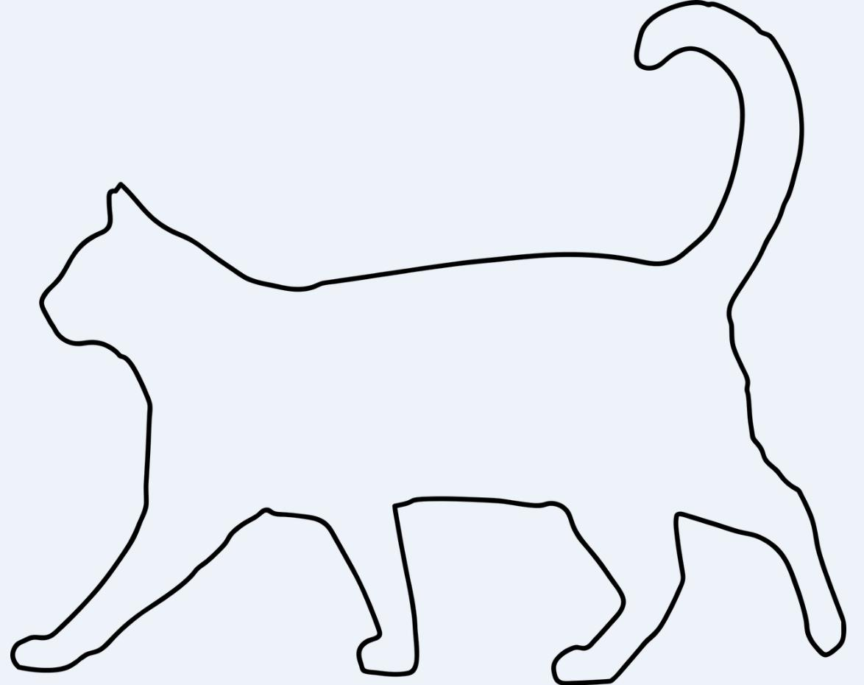
01
프로젝트 개요
고양이를 기르는 사람들이 고양이를 많이 자랑을 해줬으면 하는 바램으로 기획 함.

Slide 4
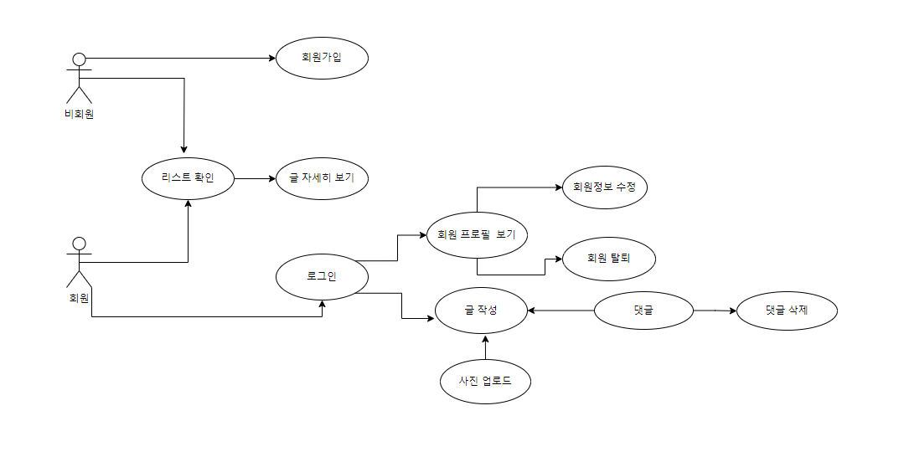
02
USECASE

Slide 5
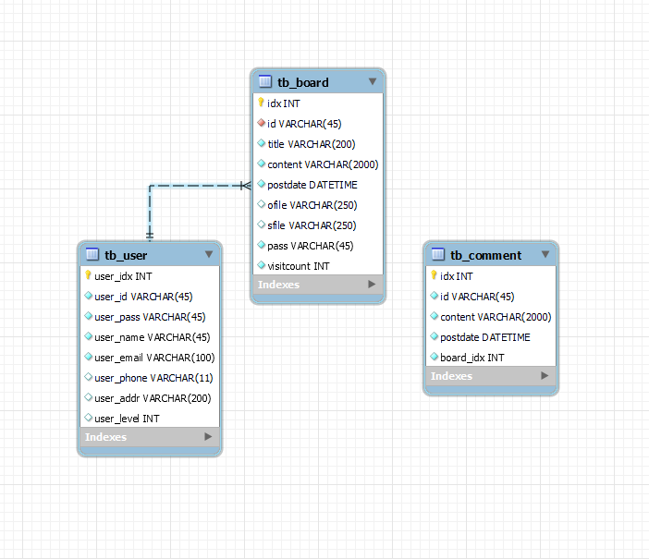
03
E-R DIAGRAM

Slide 6
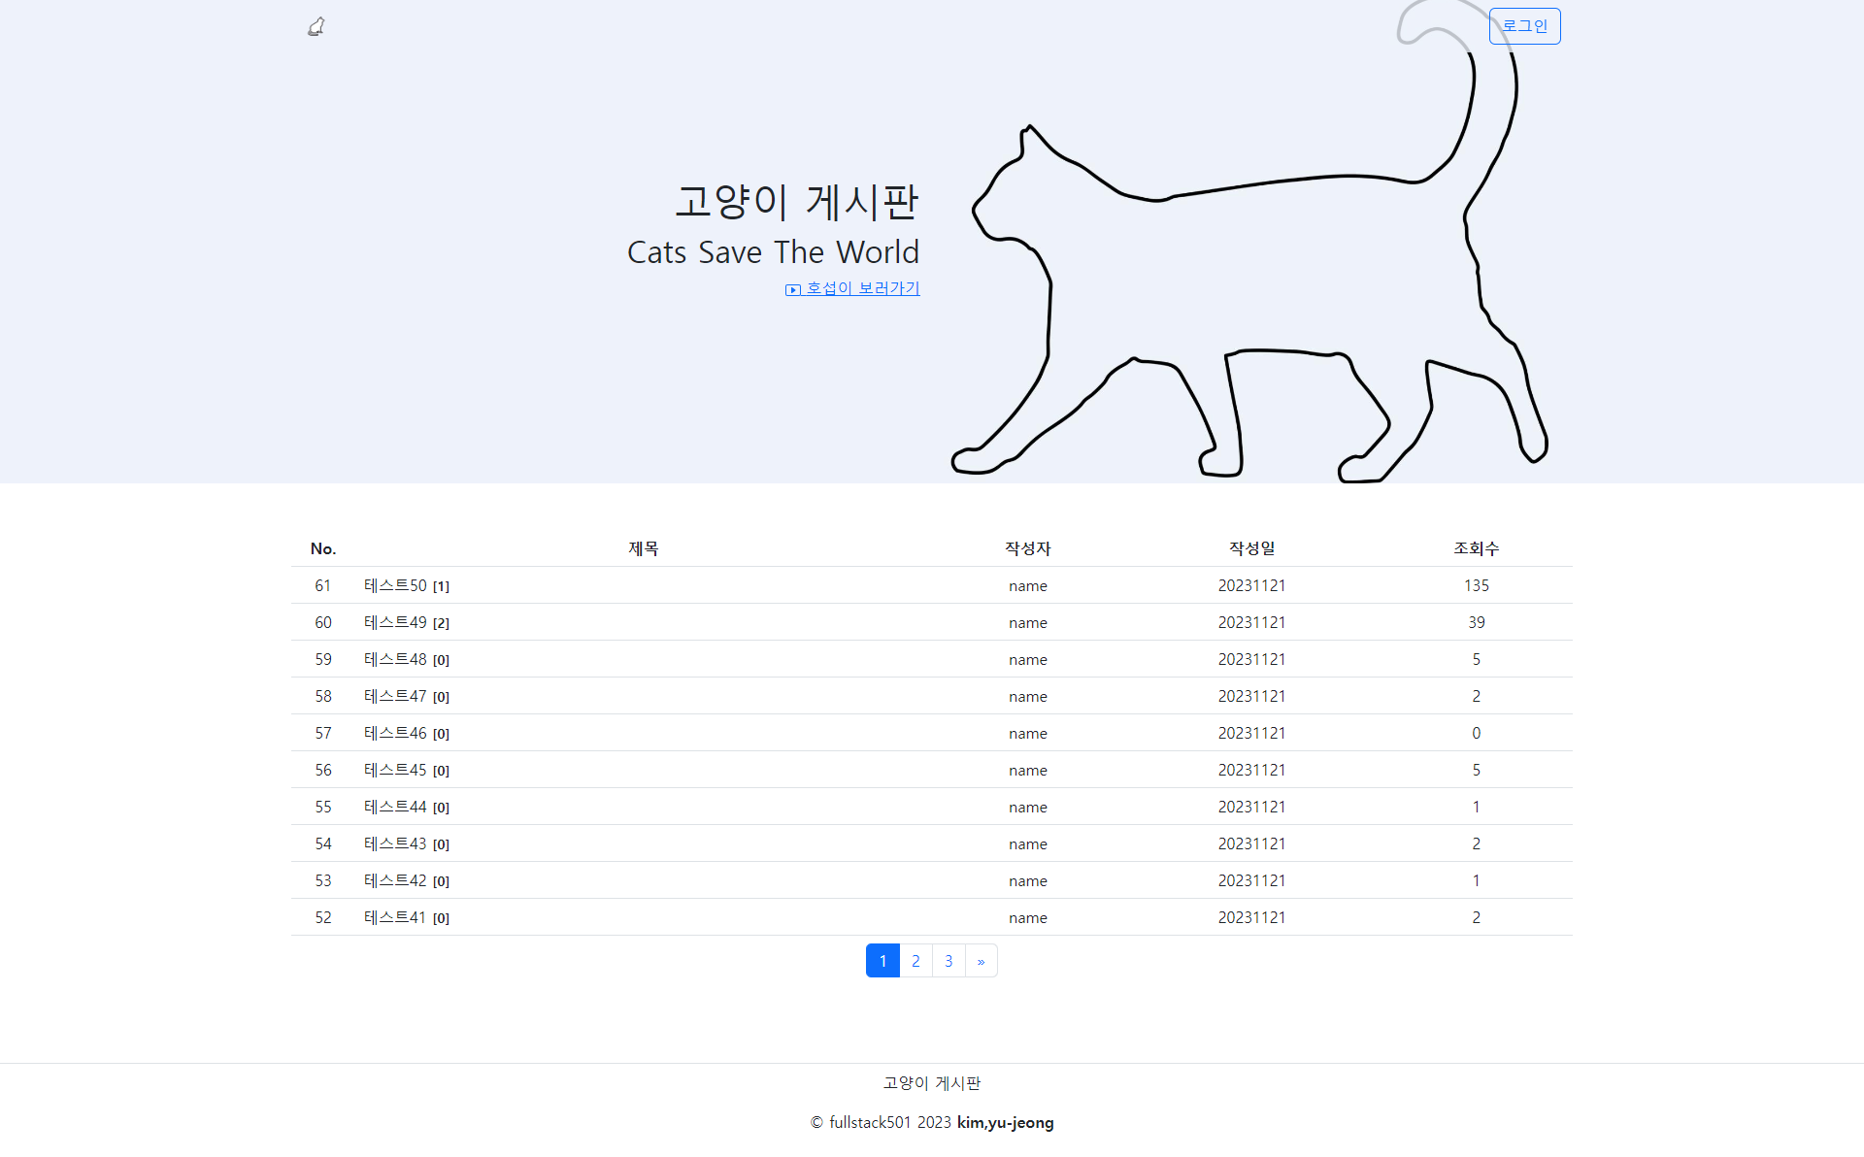
04
화면 설계
LIST 페이지
1.
2.
이미지 클릭 시 리스트 페이지로 이동
로그인 버튼 클릭 시 로그인 페이지로 이동
호섭이 보러 가기 클릭 시 호섭이 유튜브 이동
리스트의 제목을 누르면 뷰 페이지로 이동
- 제목에 댓글 횟수 표시
3.
4.

Slide 7
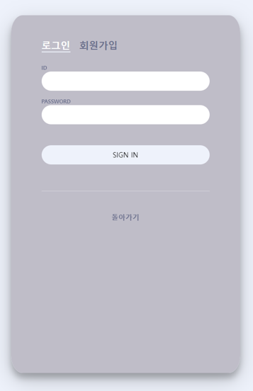
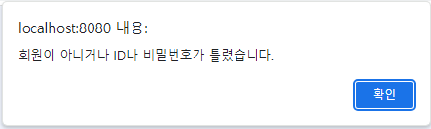
04
화면 설계
LOGIN 페이지
1.
오류 메시지
로그인을 누르면 로그인 폼으로 이동
Sign in 버튼을 누르면 로그인이 되면서 리스트 페이지로 이동.
회원이 아니거나 ID, PW 가 틀리면 오류 메시지가 뜸
3. 돌아가기를 누르면 리스트 페이지로 이동.
2.
3.

Slide 8
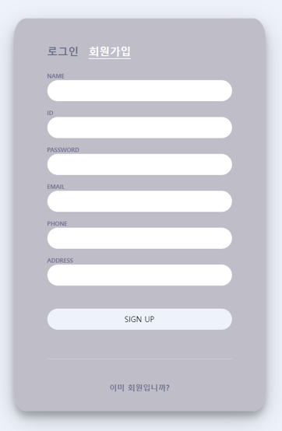
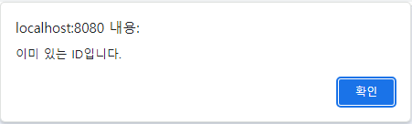
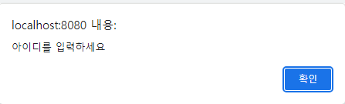
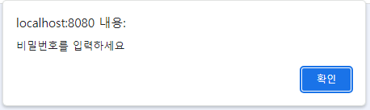
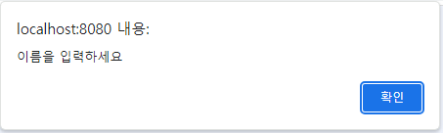
04
화면 설계
LOGIN 페이지
1.
회원가입을 누르면 회원가입 폼으로 이동.
Sing up 버튼을 누르면 회원 등록
- 이미 있는 ID를 입력 시 오류 메시지 뜸
아이디를 입력하지 않을 시 오류 메시지 뜸
비밀번호를 입력 하지 않을 시 오류 메시지 뜸
이름을 입력하지 않을 시 오류메시지 뜸
3. 이미 회원입니까? 를 누르면 로그인 폼으로 이동
오류 메시지
2.
3.

Slide 9
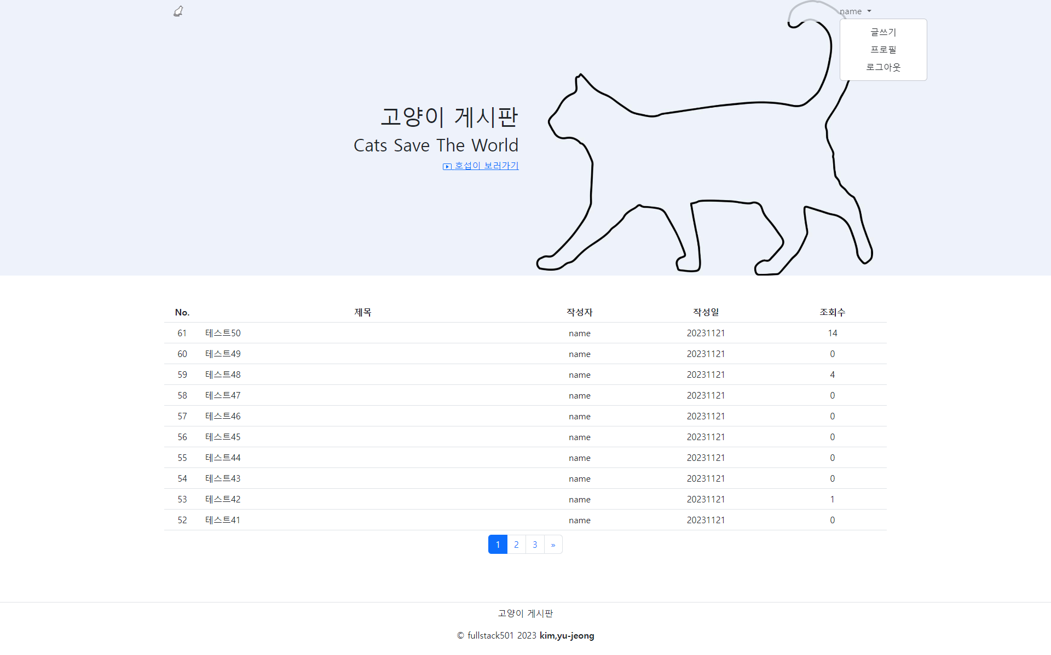
04
화면 설계
로그인 후 List 화면
1. 이름을 누르면 글쓰기 , 프로필, 로그아웃 리스트가 나옴.

Slide 10
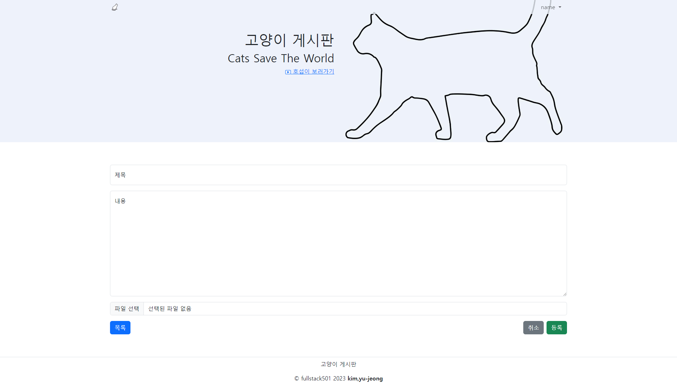
04
화면 설계
WRITE 페이지
목록 버튼 누를 시 리스트 페이지로 이동
취소 버튼 누를 시 제목 내용 파일 초기화
등록 버튼 누를 시 글 등록
파일 선택 누를 시 파일 등록 가능
4.
1.
2.
.3

Slide 11
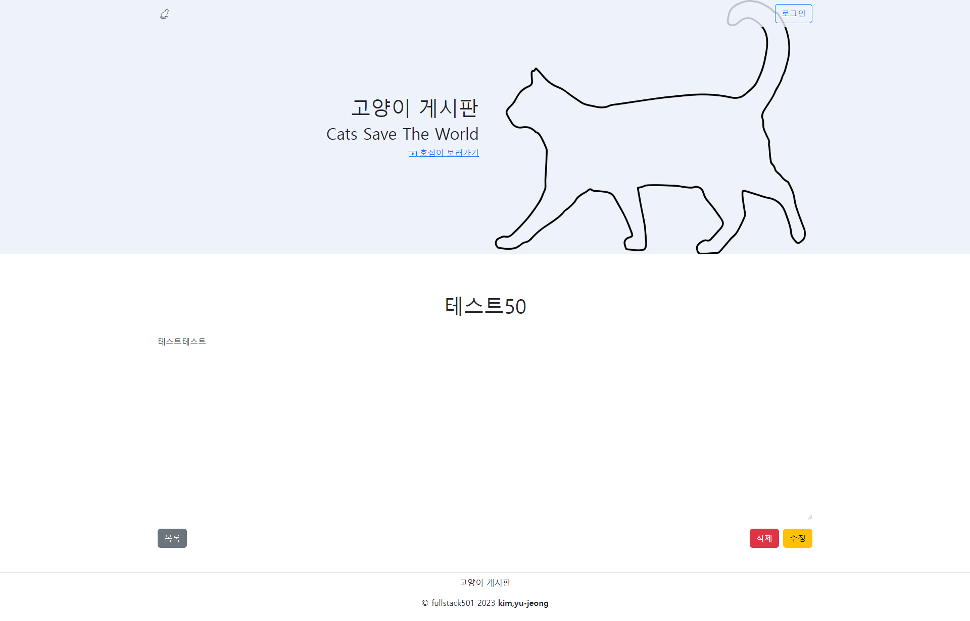
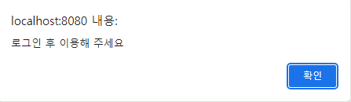
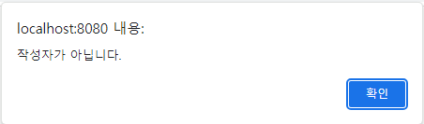
04
화면 설계
VIEW 페이지
리스트 페이지에서 선택 한 블록의 타이틀과 내용을 들고 옴.
목록을 누르면 리스트 페이지로 이동
삭제를 클릭 시
로그인 X
삭제, 수정 버튼을 클릭하면 로그인 후 이용해 주세요라고 뜨며 로그인 페이지로 이동
로그인 O
글을 작성한 작성자가 아닌 경우 작성자가 아닙니다라고 뜨고 리스트 페이지로 이동
글을 작성한 작성자인 경우 패스워드 입력페이지로 이동 패스워드가 맞으면 수정, 삭제 가능
오류 메시지
1.
2.
3.

Slide 12
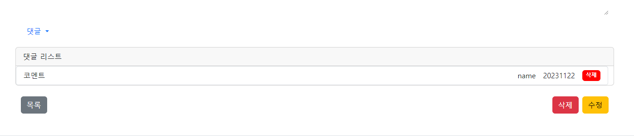
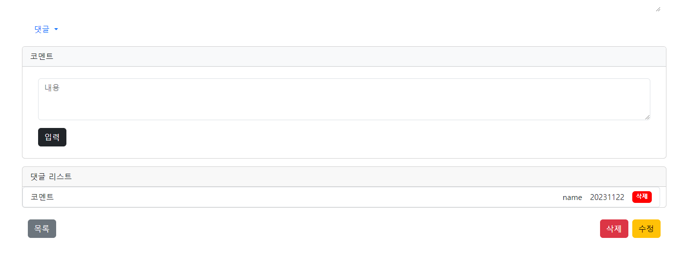
04
화면 설계
VIEW 페이지의 댓글
오류 메시지
3.
1.
댓글을 누르게 되면 밑 사진과 같이 펼쳐짐.
내용을 입력하면 댓글 리스트에 나타남.
- 입력은 로그인 하지 않으면 안됨.
3. 댓글 리스트의 삭제도 로그인 하지 않으면 삭제 되지 않고 댓글 작성자가 아니면 삭제가 안됨.
2.

Slide 13
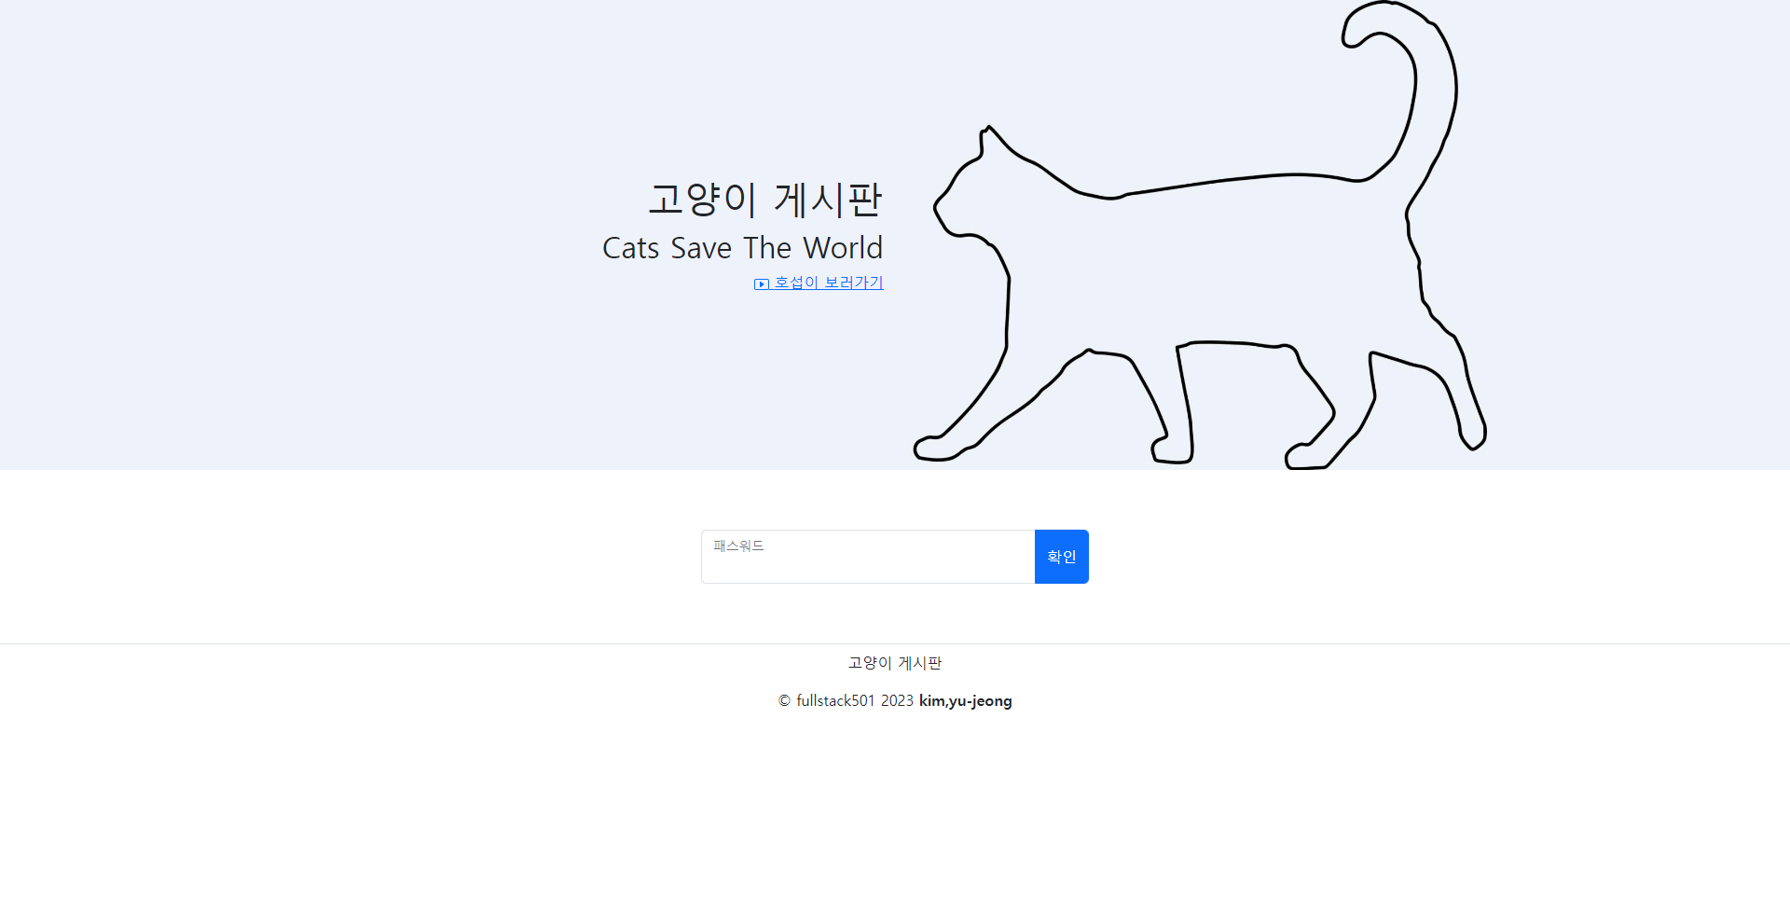
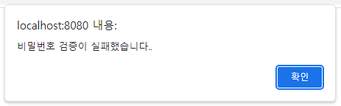
04
화면 설계
PASS 페이지
작성자의 비밀번호 확인
- 잘못 입력 시 오류 메시지 뜸.
오류 메시지

Slide 14
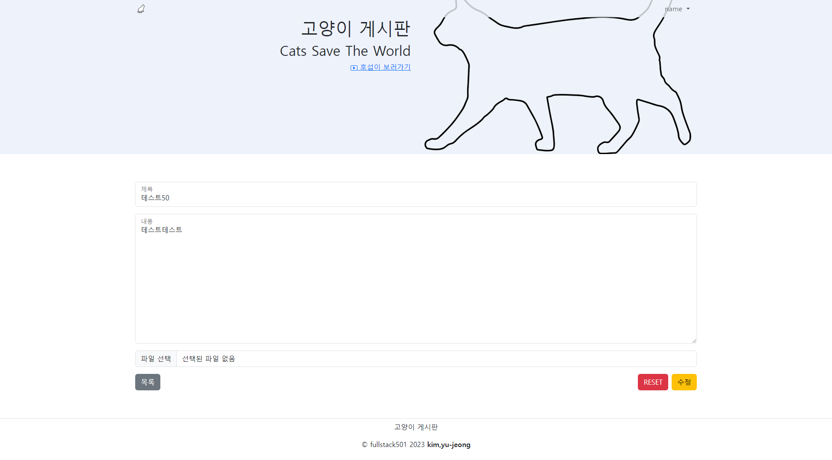
04
화면 설계
EDIT 페이지
목록 버튼 누를 시 리스트 페이지로 이동
Reset을 누를 시 수정 내용 초기화
수정 버튼 누를 시 내용 수정을 하고 리스트 페이지로 이동
파일 선택을 눌러 내용을 넣게 되면 수정
4.
1.
2.
.3

Slide 15
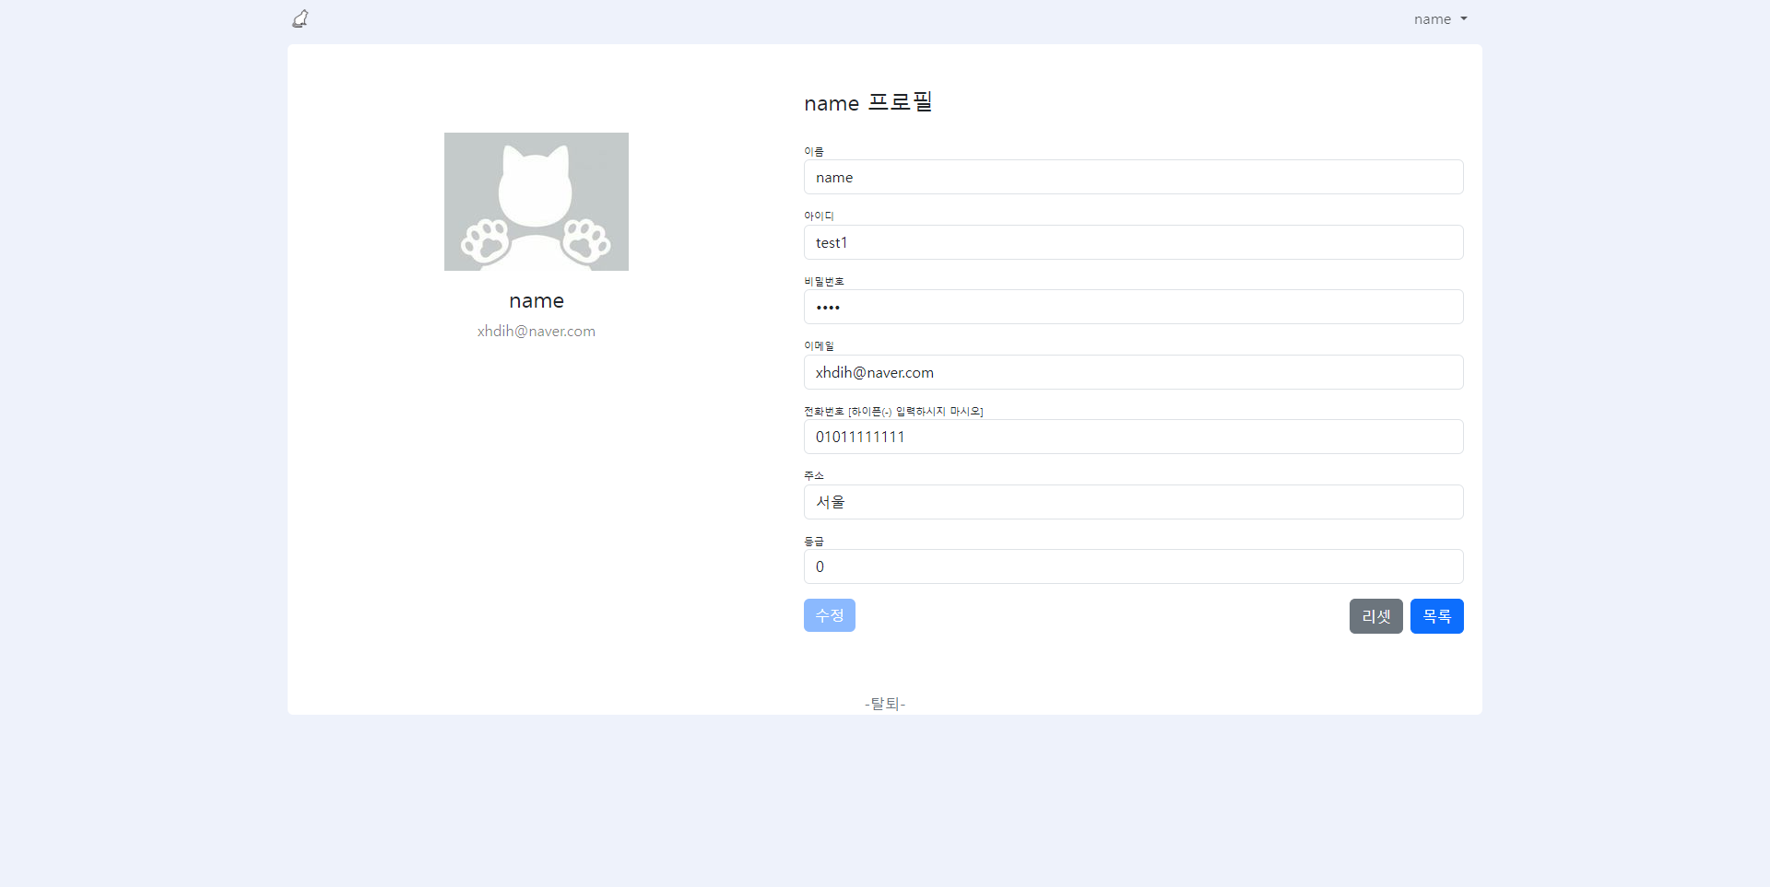
04
화면 설계
PROFILL 페이지
수정 버튼 누를 시 회원 이메일, 전화번호, 주소 수정 가능
리셋 버튼 누를 시 수정 된 내용 초기화
목록 버튼 누를 시 리스트 페이지로 이동
1.
2.
.3

Slide 16
05
개선사항
파일 업로드가 느려서 뷰 페이지에서 사진이 늦게 업로드 됨.
댓글 수정 구현

Slide 17
THANK YOU -
감사합니다.

